Slide 1

浙江农林大学
在线商品用户评论分析系统设计与实现
答辩人：陈怡
班级：计算机153
指导教师：黄雷君
学院：信息工程学院

Slide 2
一
开发背景
二
系统模块
三
总体设计
四
模块设计
五
运行结果

Slide 3


Slide 4
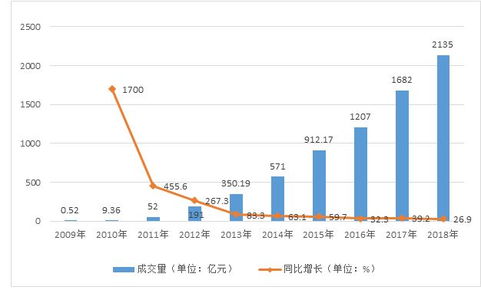
开发背景
2009-2018年双十一淘宝成交量

Slide 5
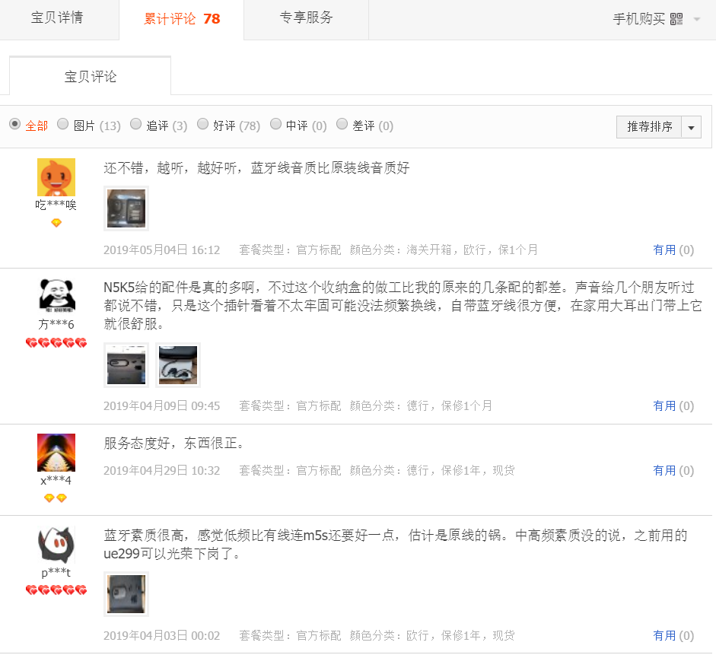
开发背景

Slide 6
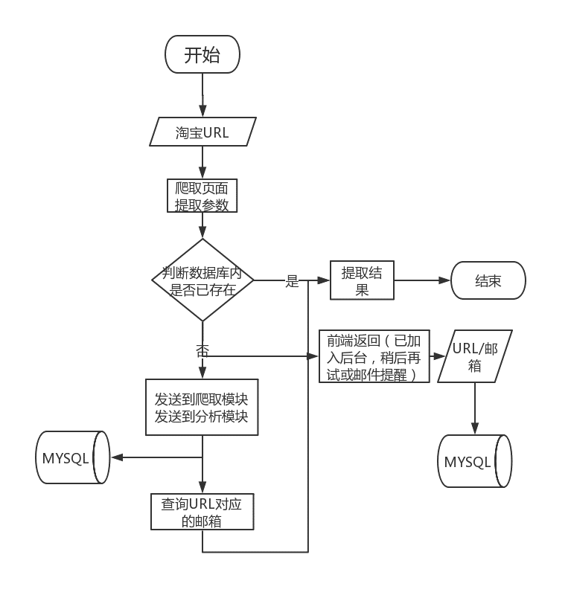
总体设计
程序流程图

Slide 7
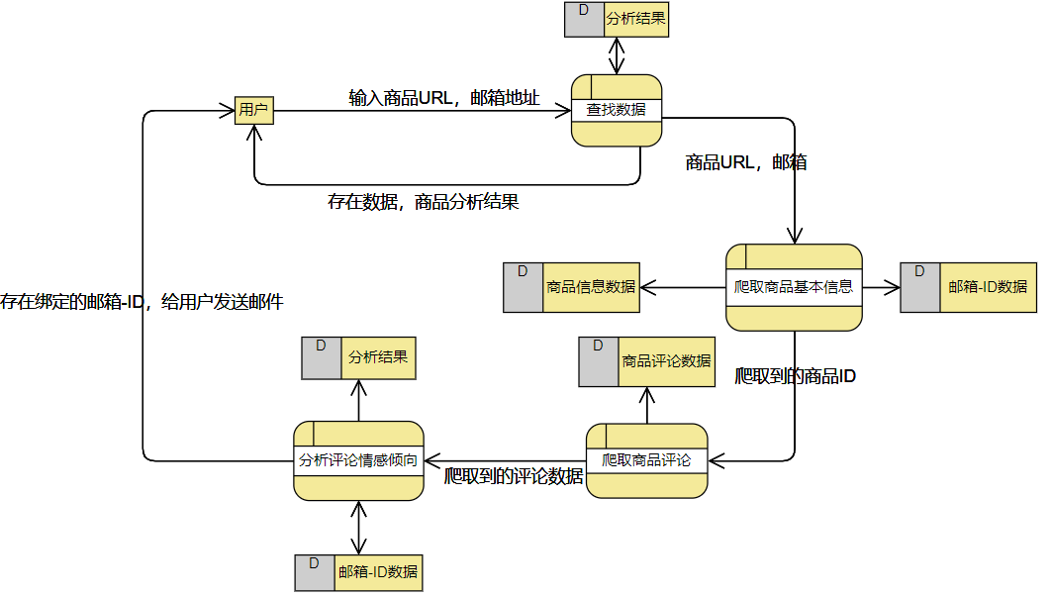
总体设计
数据流图

Slide 8
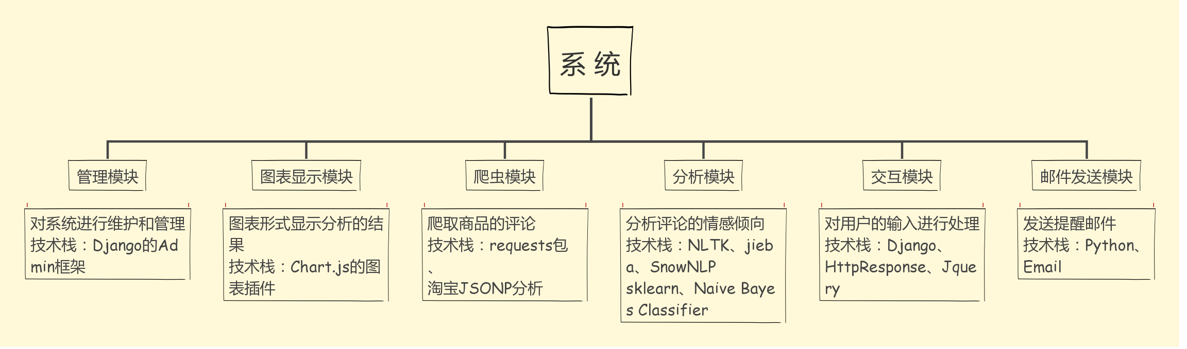
总体设计
系统模块图

Slide 9
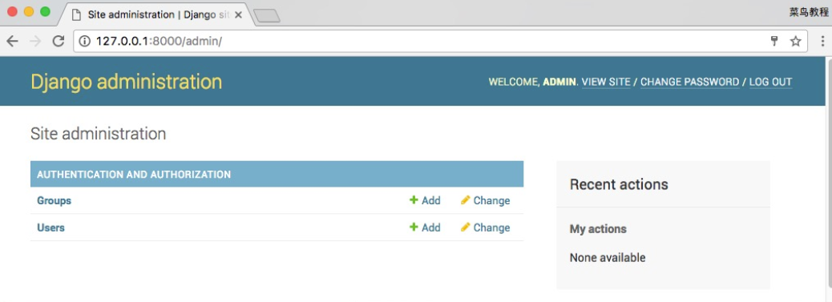
模块设计——管理模块
Django框架提供了基于Web的管理工具，
通过激活设置和绑定模型可以快速地生成Admin页面

Slide 10
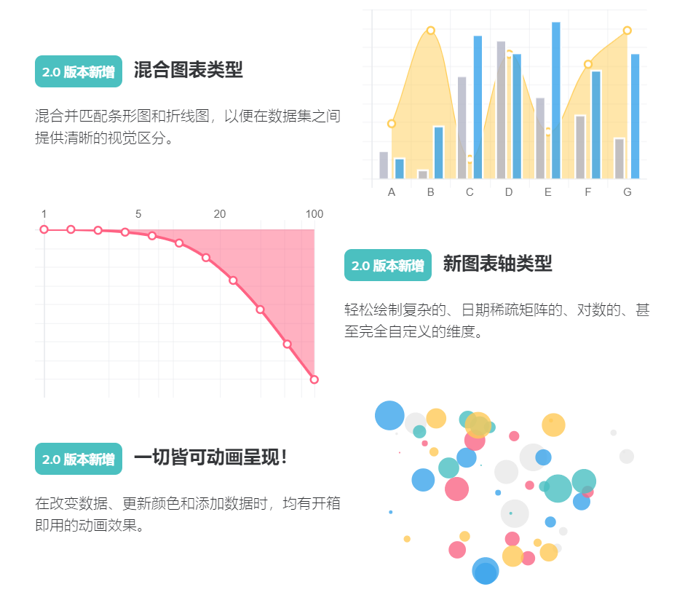
模块设计——图表显示模块
Chart.js是基于 HTML5 的 JavaScript 图表库，具有6种图表类型，具有简单灵活的优点。利用Django+Ajaxa将数据返回并绑定到Canvas上，实现图表的显示。

Slide 11
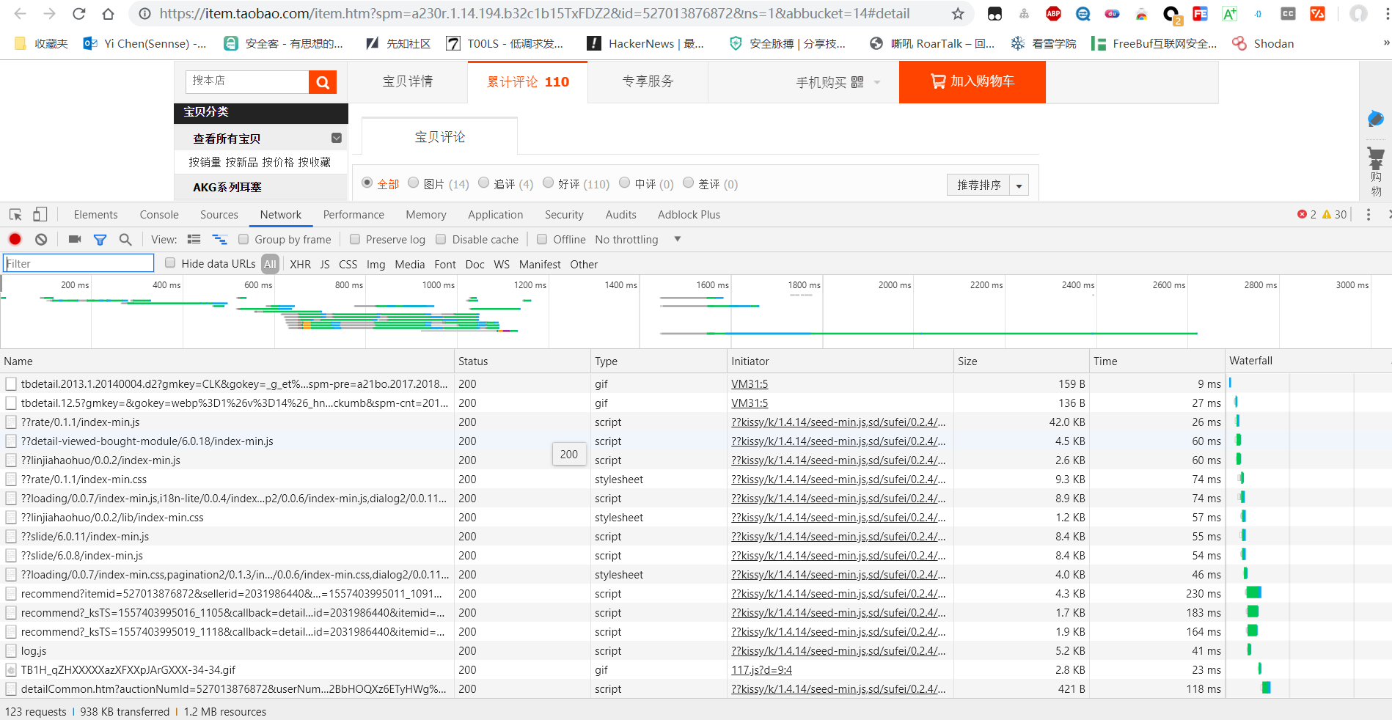
模块设计——爬虫模块

Slide 12
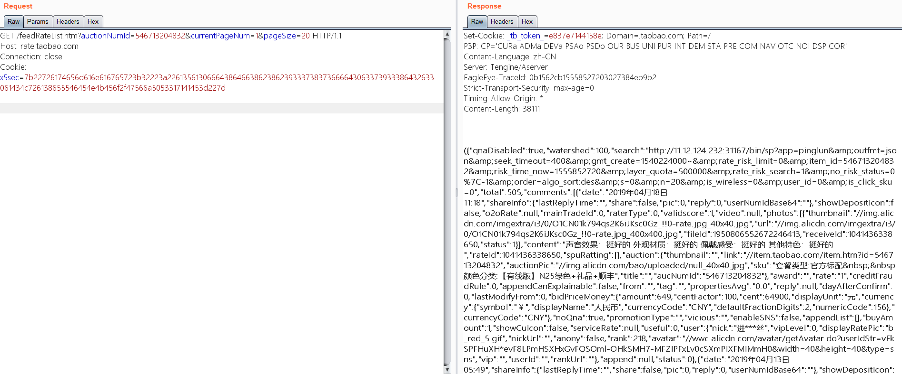
模块设计——爬虫模块
查找分析并简化淘宝JSONP的请求参数

Slide 13
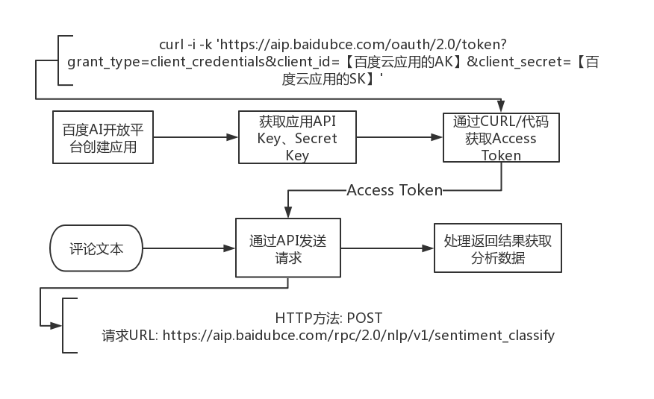
模块设计——分析模块——百度AI

Slide 14
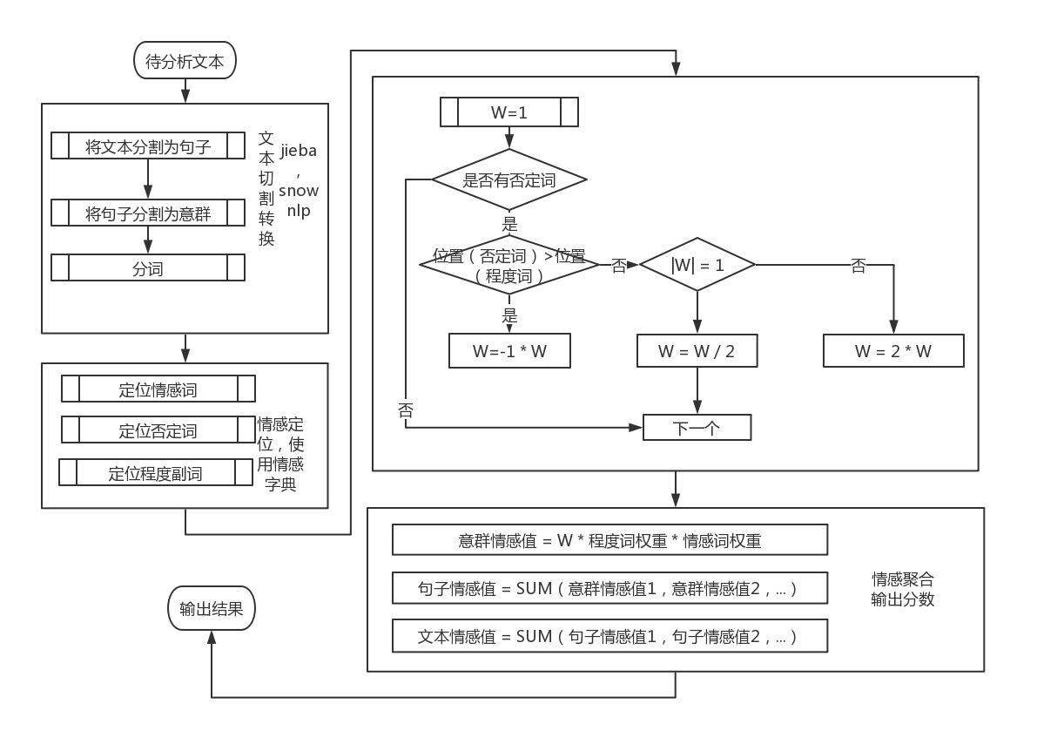
模块设计——分析模块——情感字典

Slide 15
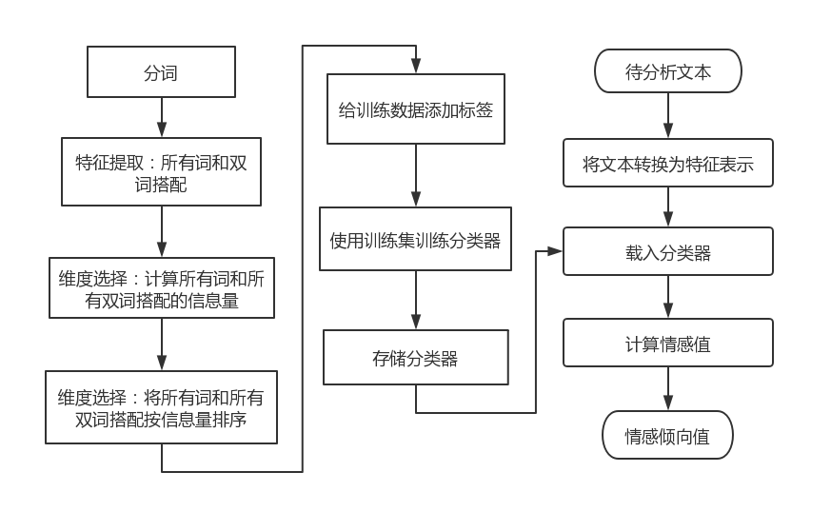
模块设计——分析模块——机器学习

Slide 16

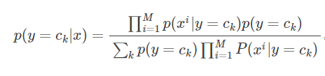
模块设计——分析模块——机器学习
根据贝叶斯定理，对一个分类问题，给定样本特征x，样本属于类别y的概率是
在这里，x是一个特征向量，将设x维度为M。因为朴素的假设，即特征条件独立，根据全概率公式展开，公式可以表达为

Slide 17
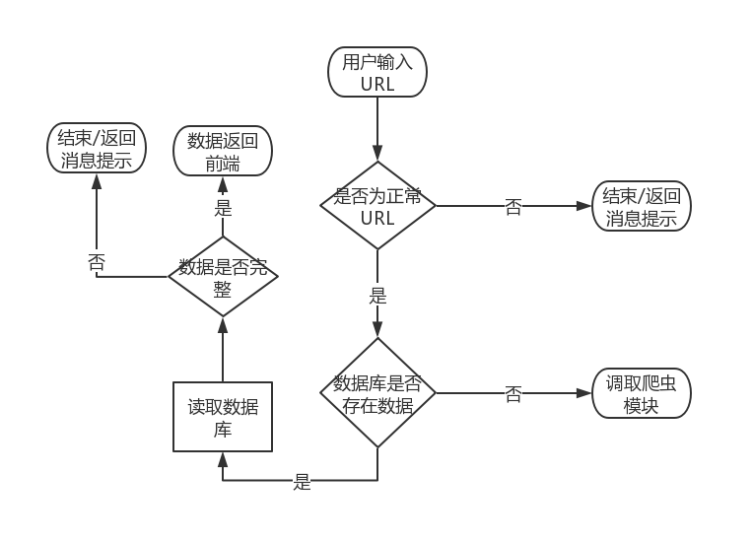
模块设计——交互模块

Slide 18
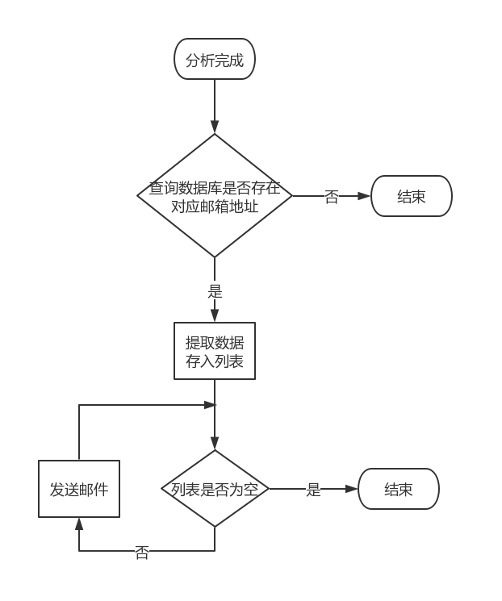
模块设计——邮件发送模块

Slide 19
谢谢观看

